Slide 1
Wyzwania I zagrożeniA w internecie: Bezpieczeństwo cyfrowe w erze niepewności

Slide 2
Omawiane zagadnienia
Zagrożenia:
- Wirusy
- phishing
- TROJAN HORSE
- DUMPSTER DIVING
WYZWANIA:
- ŚWIADOMOŚĆ UŻYTKOWNIKÓW
- DYNAMIKA ZMIAN TECHNOLOGICZNYCH
- ZAGROŻENIA DLA ZDROWIA
- KONSEKWENCJE CYBERATAKÓW

Slide 3
WIRUSY

Slide 4
CHARAKTERYSTYKA WIRUSÓW
Jest to najstarszy rodzaj cyberzagrożenia
Do jego rozprzestrzeniania konieczna jest interwencja użytkownika
Najczęściej można je wprowadzić do własnego systemu poprzez pobieranie plików z niezaufanych źródeł (untrusted sources)
Są one szkodliwym kodem, który przyłączony jest do hosta (oprogramowania, które instalujemy)
Najczęstsze powody zwiększonej skuteczności działania wirusów na naszym urządzeniu
Używanie niezaufanych zewnętrznych nośników pamięci (np. Pendrive)
Brak posiadania odpowiedniego i zaktualizowanego oprogramowania
Klikanie reklam i odnośników w e-mailach
Używanie stron internetowych, których zabezpieczenia i zawartość budzą wątpliwości

Slide 5
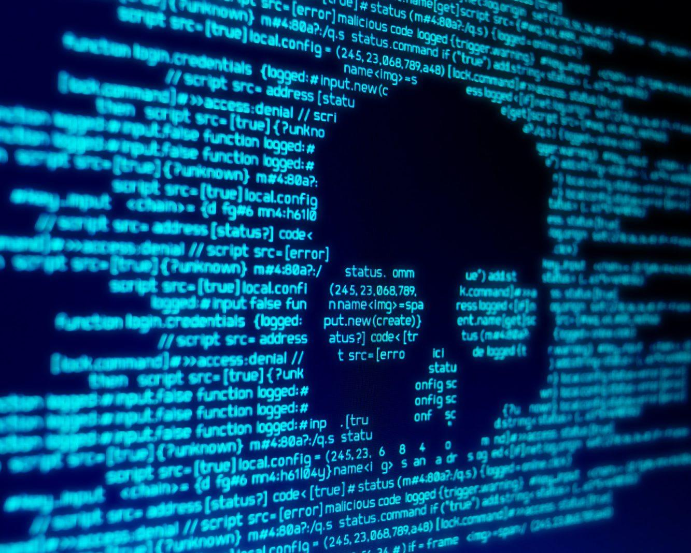
CHARAKTERYSTYKA WIRUSÓW
Do najbardziej popularnych technik mających za zadanie zwiększyć skuteczność wirusa należą:
1. Zmiana ścieżki dostępu (miejsca na dysku) wraz z każdorazową zmianą rozmiaru tego pliku
2. Szyfrowanie dostępu do danego pliku w celu uniemożliwienia sprawdzenia przez program antywirusowy prawdziwej jego zawartości
3. Zmiana sygnatury (identyfikacji wirusa) w każdorazowym uzyskaniu dostępu do nowego systemu, co powoduje nieskuteczność systemów antywirusowych bazujących na sygnaturach danego zagrożenia
Najczęściej zapobieganie wirusom odbywa się poprzez mechanizmy aktywnej prewencji (IPS) I detekcji (IDS) zagrożeń, jednak przede wszystkim "złapanie" wirusa jest zależne w prawie każdym przypadku od działania użytkownika

Slide 6
ŚWIADOMOŚĆ UŻYTKOWNIKÓW

Slide 7
manipulacja jako technika inżynierii społecznej
Techniki inżynierii społecznej – mają na celu przekonanie ofiary do dokonania pożądanej aktywności.
Jednym z typów socjotechnik jest manipulacja.
Najczęściej można je spotkać np. e-mailach i załącznikach oraz social mediach.

Slide 8
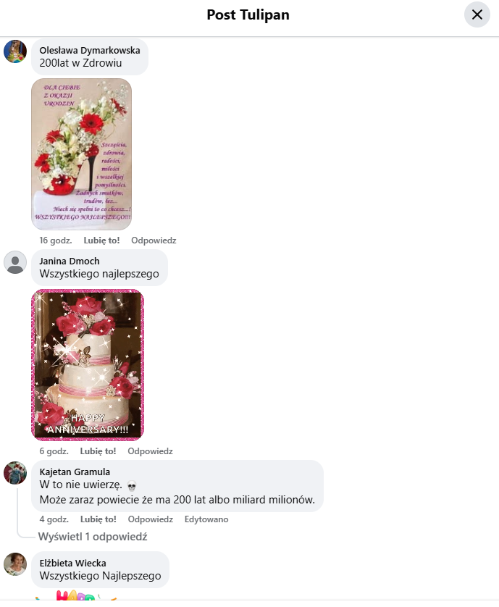

Slide 9
PHISHING w AI

Slide 10
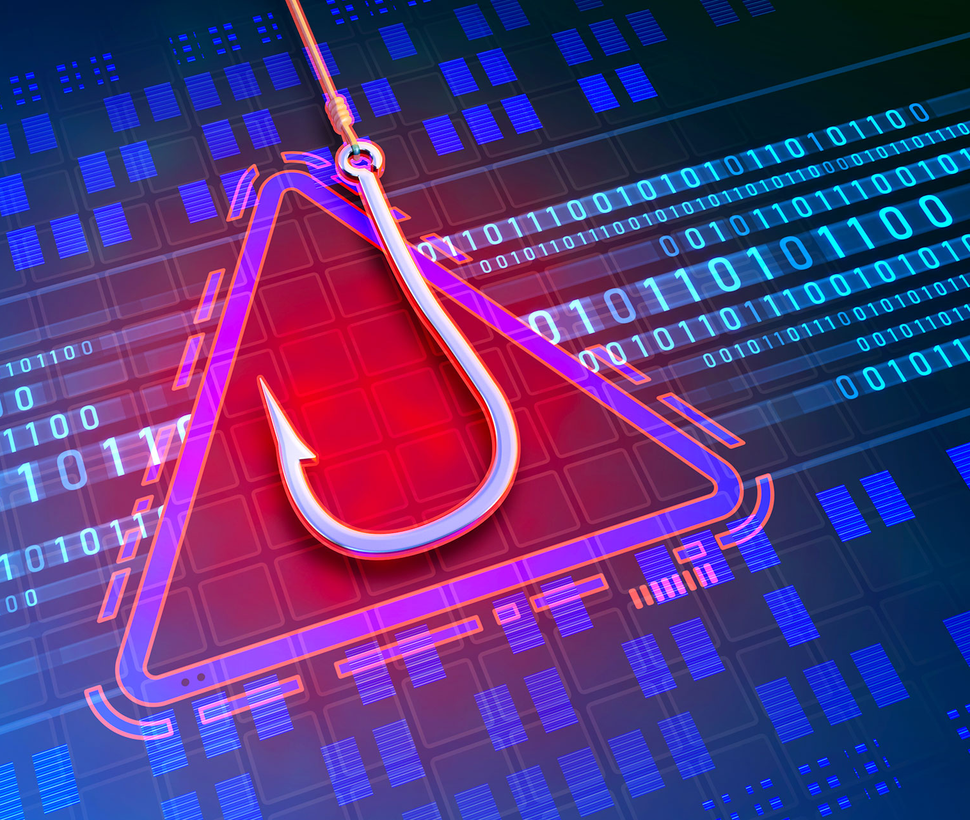
Atak phishing przy użyciu sztucznej inteligencji (AI)
Sztuczna Inteligencja (AI) jest obecnie najszerzej dyskutowanym tematem związanym z technologią.
Z obecnością AI są związane zarówno szanse rozwoju, jak i zagrożenia.
Phishing – atak mający na celu uzyskanie, za pomocą socjotechnik, dostępu do danych ofiary.
Jest wykorzystywany na wiele sposobów przez oszustów, np. do tworzenia fałszywych ogłoszeń w Internecie i odpowiadania za pomocą gotowych schematów.

Slide 11
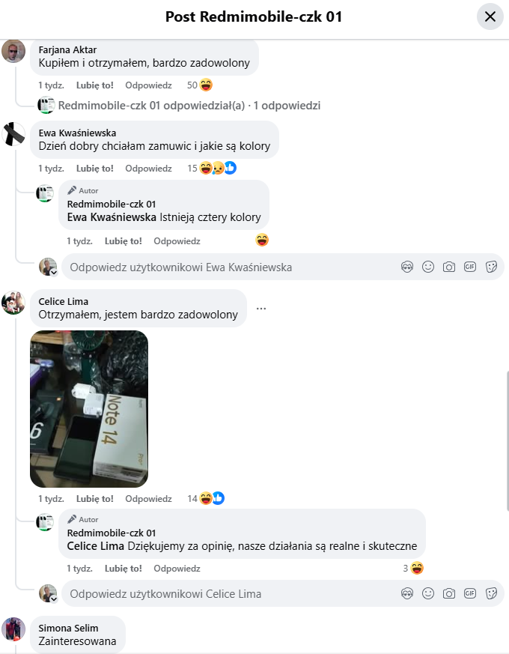

Slide 12
DYNAMIKA ZMIAN TECHNOLOGICZNYCH

Slide 13
AI ACT – DYNAMIKA ZMIAN I WYZWANIA DLA PRAWODAWCÓW

Slide 14
TROJAN HORSE

Slide 15
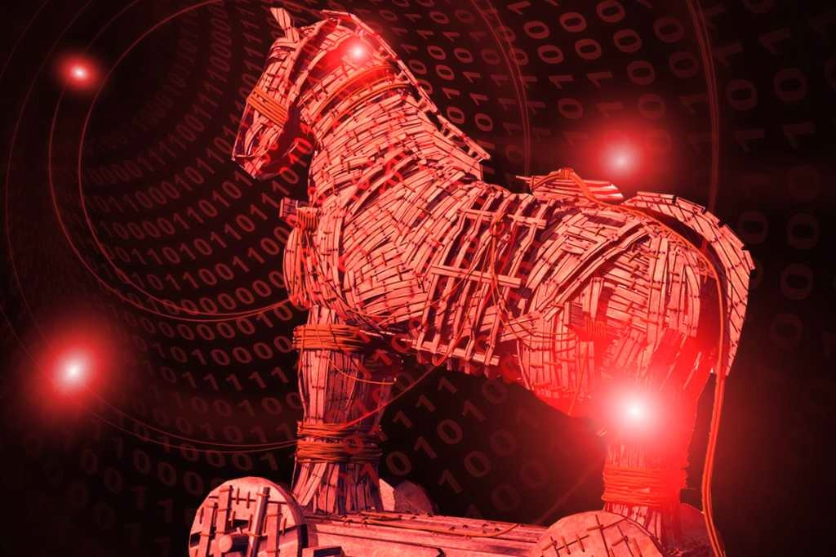
Trojan Horse
Nazwa wywodzi się z mitologii greckiej, a konkretnie z wojny między Achajami i Trojanami.
Koń trojański ma za zadanie sprawiać wrażenie zaufanego oprogramowania, a w rzeczywistości jego celem jest uzyskanie korzyści lub wyrządzenie szkody.
Najczęściej można go spotkać w programach pobieranych ze stron niezaufanych, które oferują pobranie płatnej aplikacji za darmo.
Obecnie często wykorzystuje się malware trojan horse do kopania kryptowalut na komputerze ofiary lub w oprogramowaniu typu keylogger.
RAT i ransomware jako typ Trojan Horse.

Slide 16
ZAGROŻENIA DLA ZDROWIA

Slide 17
Zaburzenia wagi jako skutek upowszechnienia internetu

Slide 18
DUMPSTER DIVING

Slide 19
Dumpster diving
Dosłownie tłumacząc to czynność polega na „grzebaniu w odpadach”
W praktyce osoba przeszukuje dane, których firma lub osoba się pozbyła w celu dokonania cyberataku/szantażu

Slide 20
KONSEKWENCJE CYBERATAKÓW

Slide 21
Konsekwencje cyberataków
-finansowe
-utrata reputacji
-zakłócenie funkcjonowania infrastruktury krytycznej
-odpowiedzialność cywilna i karna oraz administracyjna
-społeczne

Slide 22
THANK YOU
Sergiusz Godlewski
Wiktor Wilkołaski
13 STYCZNIA 2025

